Slide 1



  Mesa de trabajo N°1
  Miércoles 26 de junio 2019

Slide 2


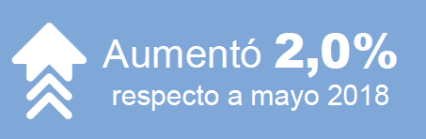
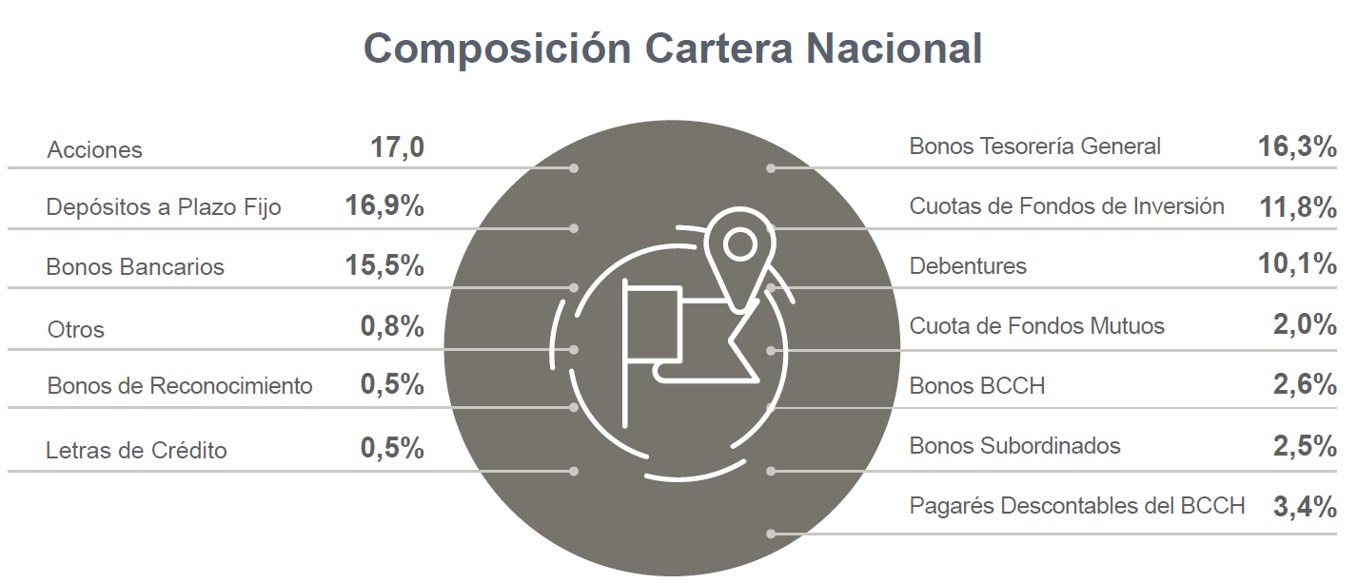




La compañía
Cifras
UF 9.399 MILLONES
SALDO EN CUSTODIA May-19
LÍNEAS DE NEGOCIO
CLIENTES
Administración de Registros
Custodia Nacional
Documentos
185
649
171
Depositantes
Registros
administrados
Emisores de
renta fija
Custodia Internacional
Estadísticas
Garantías

Slide 3
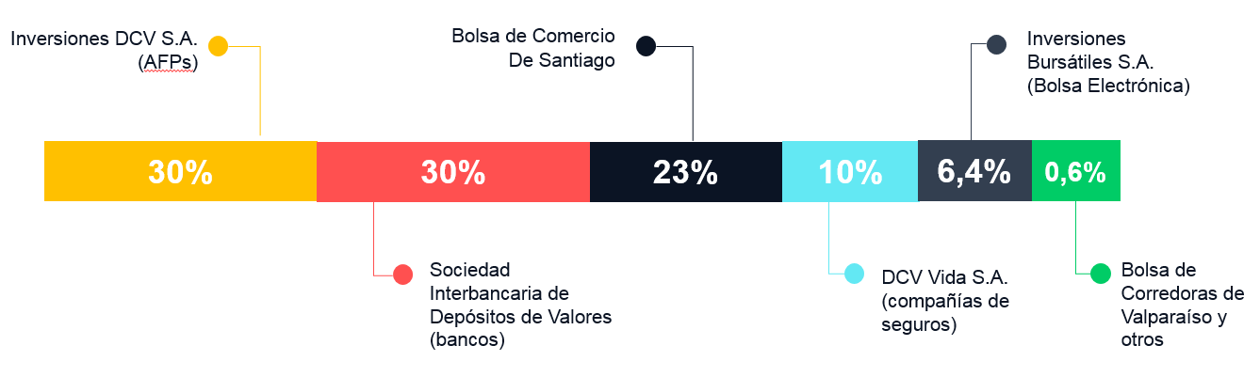
La compañía
Directorio y propiedad
Presidente
Sergio Baeza Valdés
Vicepresidente
Arturo Concha Ureta
Directores
Juan Andrés Camus
Jorge Claude
Mario Gómez Dubravcic
José Antonio Martínez
Fred Meller
Jaime Munita
Cristián Rodríguez
Guillermo Tagle

Slide 4
CONTENIDO
Tema 1: Activos Alternativos - Oportunidades y necesidades
Tema 2: Custodia de Cuotas de Fondos Extranjeros
Tema 3: Prenda Especial – Nuevo Servicio

Slide 5
Tema 1: Activos Alternativos
Antecedentes
CAPITAL PRIVADO CERRADO (CLOSED-END PRIVATE CAPITAL)
Private equity (Capital Privado) | Private Debt (Deuda Privada) | Real State (Inmobiliarios) | Infraestructure | Natural Resources (Commodities)
DCV durante 2019 inició estudios de dos iniciativas asociadas a activos alternativos:
    1) Custodia Contratos Digitales para Fondos de Inversión.
    Iniciativa: custodiar contratos (en PDF) asociados a inversiones indirectas realizadas por las AFP sobre fondos de inversión internacionales(master funds).
    Hay una normativa dictada por la SP en la cual se obliga a las AFP a tener acceso en todo momento a los contratos que sustentan estos fondos.
    2) Custodia de Contratos Físicos
    Iniciativa: opción de custodiar contratos físicos asociados a las inversiones realizadas por nuestros depositantes, tales como: Forward, Swaps, Rebates, promesas, aumentos de capital, activos alternativos nacionales e internacionales, contratos sindicados, contratos de condiciones generales, etc.

Slide 6
Tema 1: Activos Alternativos
Modelos de inversión
1.-
Modelo Inversión Indirecta:
Feeder Fund
(Fondos Internacionales)
Inversionista
(Institucionales, AFP, Cia. De seguros, etc)
Empresa 1
AGF Local
AGF Internacional
Empresa 2
2.-
Modelo Inversión Directa: Limited Partnership (Fondos Internacionales
y nacionales)
Inversionista
(Institucionales, AFP, Cia. De seguros, etc)
Empresa 1
AGF Nacional / Internacional
Empresa 2
3.-
Modelo Inversión Directa: Limited Partnership (Fondos Nacionales)
Inversionista
(Institucionales, AFP, Cia. De seguros, etc)
Empresa 1
Empresa 2

Slide 7
?
Tema 1: Activos Alternativos
Consultas
¿Cuáles son los activos alternativos sobre los que se invertirá?
¿Qué Activos alternativos debiesen ser custodiados? ¿Cómo se custodian actualmente?
¿Qué modelo de inversión interesa?
¿Cuáles son las operaciones que se realizarán?
¿Qué volumen debieran tener estas inversiones?
¿Estas emisiones serán nacionales o extranjeras?
Otros
¿

Slide 8
CONTENIDO
Tema 1: Activos Alternativos - Oportunidades y necesidades
Tema 2: Custodia de Cuotas de Fondos Extranjeros
Tema 3: Prenda Especial – Nuevo Servicio

Slide 9






Tema 2: Custodia de Cuotas de Fondos Extranjeros
Servicio Custodia Internacional - Red Global
ITP
DCV
FUND
SETTLE
MVE
Cross listing Valores Extranjeros
DECEVAL
INDEVAL
CAVALI

Slide 10
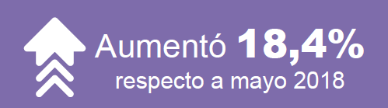
Tema 2: Custodia de Cuotas de Fondos Extranjeros
Servicio Custodia Internacional - Cifras
US$4.422 millones
Saldo Cartera Internacional (USD)
+ de 70 Clientes

Slide 11


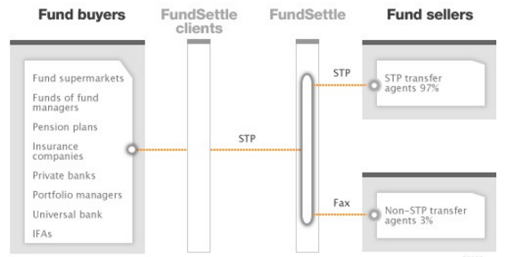
Tema 2: Custodia de Cuotas de Fondos Extranjeros
¿Qué es FundSettle?
FundSettle es un servicio de Euroclear Bank dedicado a invertir en ofertas de fondos.
A través de su plataforma ofrece un único punto de acceso que permite invertir, liquidar y custodiar cuotas de fondos internacionales.
Servicio liberado el año 2000 que nace como respuesta a la falta de automatización de la industria de fondos.

Slide 12
Tema 2: Custodia de Cuotas de Fondos Extranjeros
¿Por qué FundSettle?
Único punto de acceso para toda la actividad de fondos.
Punto de entrada a más de 100.000 Fondos Mutuos y 2.500 Hedge Funds, domiciliados en 21 países.
Seguridad y eficiencia en el proceso:
  Desde la instrucción hasta la liquidación y custodia.
Ahorro en costos operativos (back-office).
Acceso a información de las características del fondo.
Eficiencia en pago de los eventos corporativos.

Slide 13
CONTENIDO
Tema 1: Activos Alternativos - Oportunidades y necesidades
Tema 2: Custodia de Cuotas de Fondos Extranjeros
Tema 3: Prenda Especial – Nuevo Servicio

Slide 14
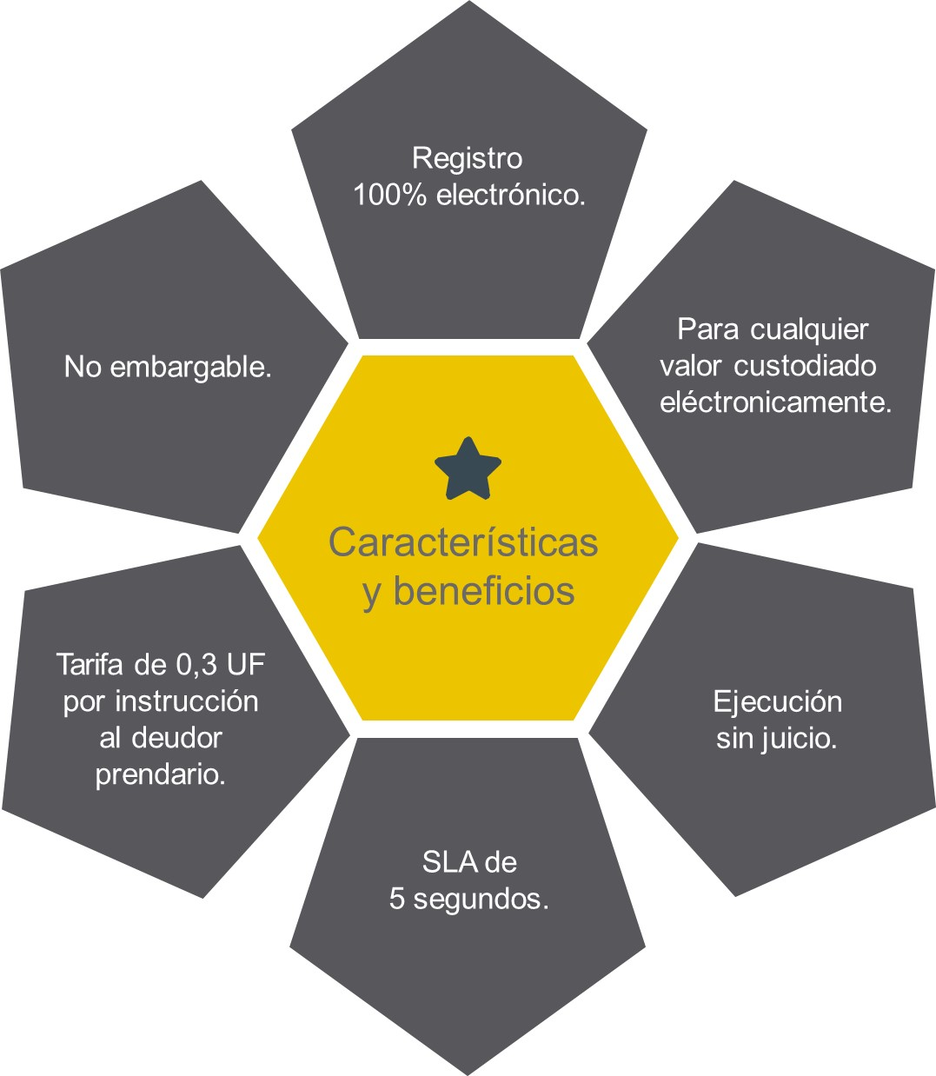

Inicio del Servicio:
Tema 3: Prenda Especial
Antecedentes
y Bancos: Noviembre 2017
Depositantes: Noviembre 2018
+6.000
+2 M USD
34
Depositantes
adheridos
Operaciones
Ahorro industria
La constitución y alzamiento de la prenda es 100% electrónico, lo que permite reducir considerablemente los costos, y su constitución se puede realizar sin necesidad de escrituras públicas o privadas.

Slide 15
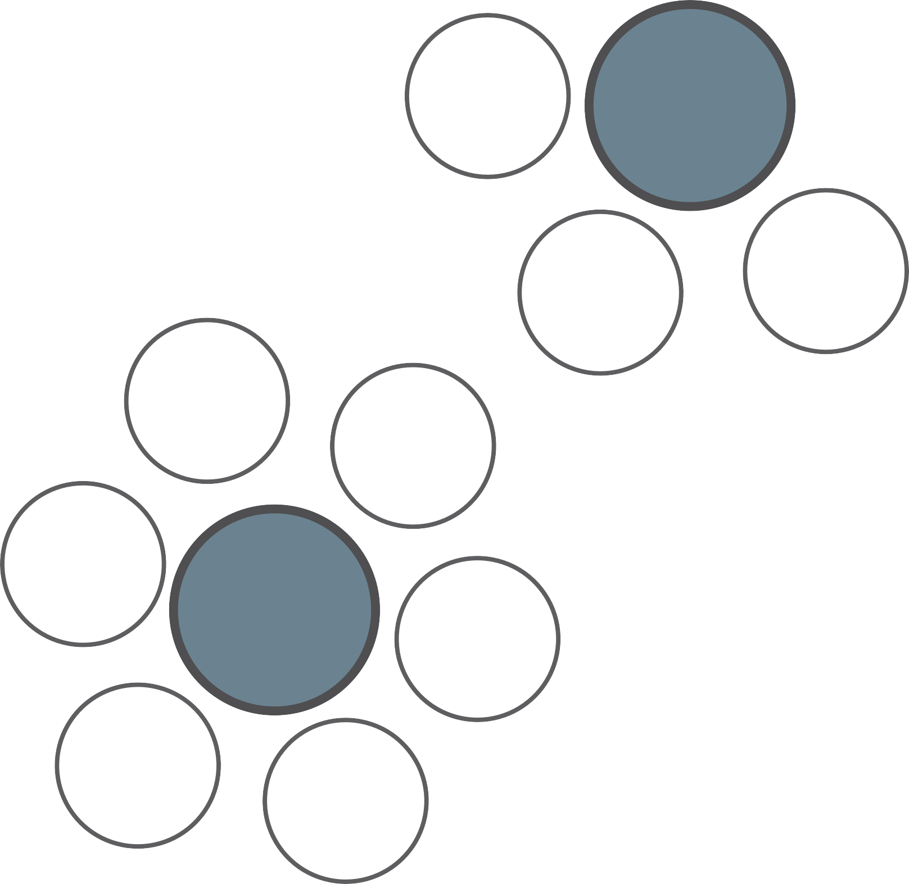


Tema 3: Prenda Especial
Principales usos en el mercado de valores
Bancos y Cliente Corredora
Banco y AGFs
(por fondo)
Garantizar Operación de Derivados Financieros
Principales usos en el Mercado de Valores
Bancos y Cliente Banco
Préstamos Intradia
Banco y Cías. de Seguro
Banco y Corredoras de Bolsa
Compañías de Seguros
Bancos
Garantizar Procesos de Capital
Call
Compañías de Seguros
Corredoras
Garantizar Obligaciones con Valores
Clientes Corredoras
Migración de Prenda Notarial a REP
Clientes AGFs con promesa de aporte
AGFs
Fondos AGFs
Clientes Bancos
Bancos

Slide 16
Tema 3: Prenda Especial
Ahorro de costos Prenda Especial v/s Notario
V/S
PRENDA ESPECIAL
CONSTITUCIÓN NOTARIAL
Instrucciones de Prenda
0,3UF
$8.300 CLP Aprox.
3UF
Escritura de Constitución de Prenda.
5UF
$
1UF
Notificación de la Prenda a DCV.
$138.705 CLP
Aprox.
1UF
Registro de Prenda sin desplazamiento en Registro Civil.
SLA REP 5 seg.
Tiempo apróximado de Constitución
7 a 10 días hábiles
Tiempo apróximado de Constitución
1 - 250
251- 500
501+
Instrucciones mensuales
Instrucciones mensuales
Instrucciones mensuales
0.3 UF
0.2 UF
0.1 UF
Por instrucción
Por instrucción
Por instrucción

Slide 17
  Gracias

